Slide 1
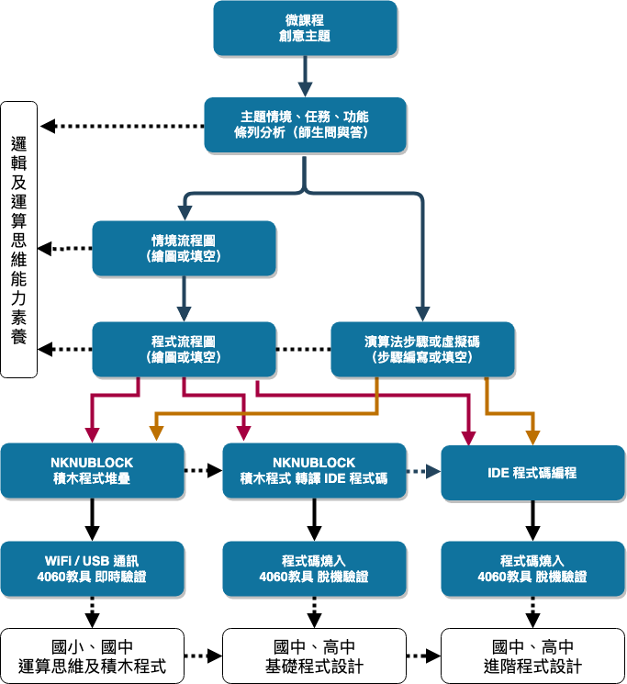
微課程教學目標及流程簡介
教材設計應涵蓋以下四個面向：
「創意發想」教學教法創新(含教材設計與教學引導設計)
「情境分析」教學教法創新(含教材設計與教學引導設計)
「運算思維」教學教法創新(含教材設計與教學引導設計)
「自主編程」教學教法創新(含教學引導設計)

